Slide 1

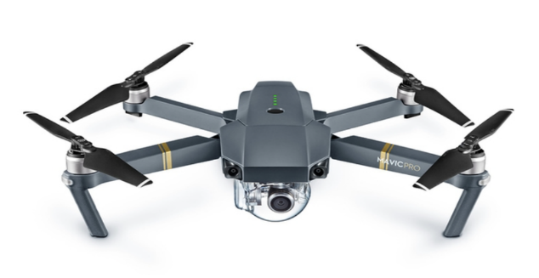
חנות גאדג'טים ופתרונות טכנולוגיים
מציגים: אביחי טוויטו, יניב ביאליק, עומר לובקו, צח ברק

Slide 2




על החברה
You Need It היא חברה המציעה מגוון גאדג'טים ומוצרי טכנולוגיה מקוריים, מפשוטים ועד מתוחכמים, שלל מוצרים לשימוש יום יומי אשר לא הכרתם ויהפכו את חייכם לקלים יותר.
שיווק בהווה
דף פעיל ברשת החברתית המובילה -
התכנים שמועלים לדף נועדו לסקרן משתמשים על מנת שיכירו את החברה ומוצריה.

Slide 3

המלצות שיפור השיווק הדיגיטלי
שת"פ עם מובילי דעת קהל ברשתות החברתיות (בעיקר באינסטגרם).
פרסומות ממומנות המכוונות לקהל היעד העיקרי.
תגובות, צילומי מסך והודעות של לקוחות מרוצים.
מבצעים, חבילות והצעות לחגים וימים מיוחדים.

Slide 4


קהל יעד
גברים בגילאי 30 - 18 (קהל יעד עיקרי) – זהו טווח גילאים המועניין להתנסות במוצרים חדישים
וטכנולוגים ופתוח לרעיונות וגאדג'טים מגניבים.
נשים וגברים בגילאי 50 - 30 (קהל יעד משני) - טווח גילאים המחפש מוצרי
נוחות לשימוש ביתי וכן מתנות לילדים.
מבוגרים 50 + (קהל יעד משני) - קהל המחפש להתנסות במוצר לפני הזמנתו,
כלומר לראות באופן מוחשי. בנוסף, קהל המעוניין לקנות מתנות למשפחה (נכדים ילדים וכו').

Slide 5

INBOUND מטריצת
Awareness Stage
Consideration Stage
Decision Stage
קושי בשילוב קריירה לצד אימהות. מאמזון, פורמים של קניות ברשת לאמהות
מוצרים טכנולוגים המקצרים את העיסוק במטלות הבית.
פתרון כולל להקלה במטלות הבית היומיות.
ציפי רוזן.
עורכת דין ובעלת קריירה. אמא ל-3
יתרונות לילדים מתקדמים טכנולוגית.
פרסום באתרים של מועדני לקוחות
טיפים לגידול ילדים בסביבה טכנולוגית.
מוצרים עמידים ואיכותיים עם ממשק נח לעבודה.
דוד סעדון.
בן 50 אב ל-4 מתבגרים.
פרסום באתרים מובילים על דרכים להימנע מהסחות דעת בזמן נהיגה.
מוצרים היכולים לעזור ללקוח להימנע מהסחות דעת.
דירוג גולשים ופידבקים חיוביים.
סיגל צור.
סטודנטית שנה שניה.

Slide 6

תכנית פעולה
תחזוקת דף הפייסבוק אשר ימשוך תשומת לב אצל לקוחות פוטנציאליים
פרסום בפייסבוק AD’S בקמפיינים ייעודיים תוך שימוש בטירגוט של קהל היעד
תפעול מתמיד של דף אינסטגרם
נפנה לעמודי אינסטגרם פופלריים אשר יפרסמו את המוצרים
נמתג את העסק כמזוהה עם מכירת מוצרים באיכות גבוהה
התמקדות בשירות לקוחות אדיב ומקצועי על מנת לשפר את חווית הלקוח

Slide 7
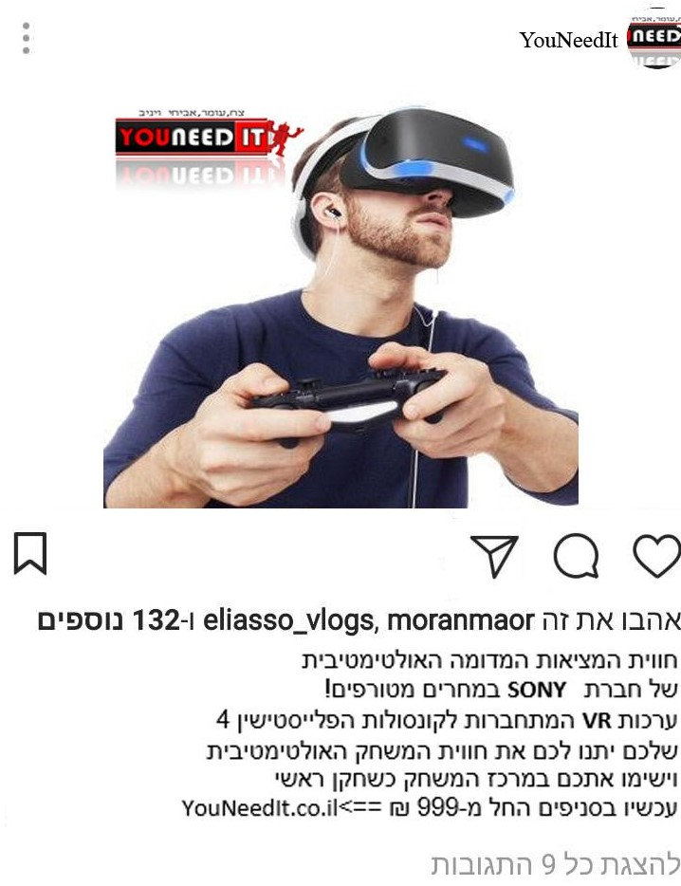
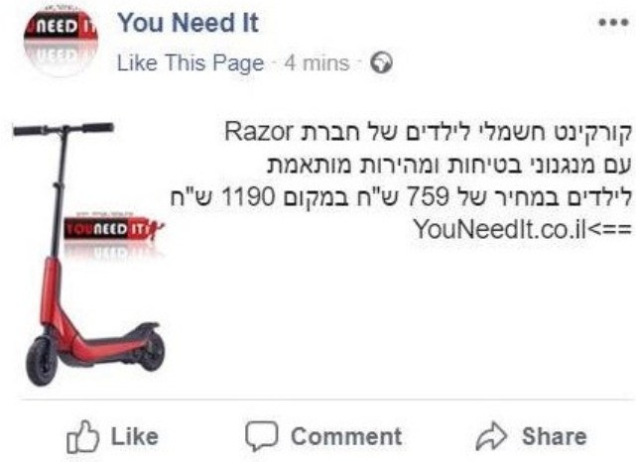
פרסומות לדוגמא

